Slide 1
物件導向程式設計
Dungeon Practice 09
IOStream

Slide 2
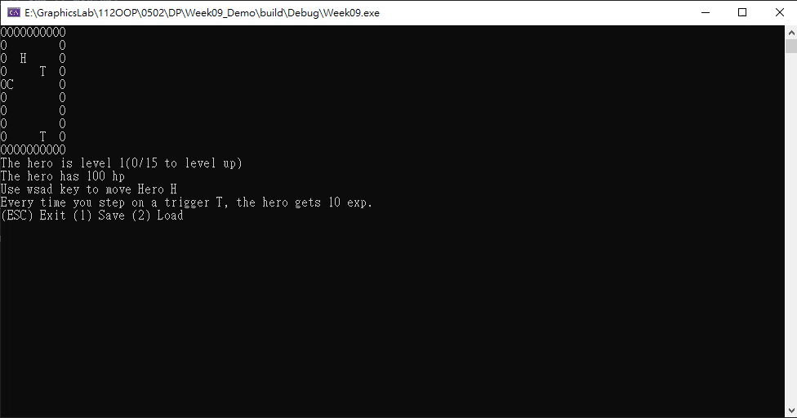
範例結果

Slide 3
評分項目
實作存檔讀檔 (0.7%)
canvas大小 (0.1%)
Canvas配置 (0.2%)
Hero資訊(位置、血量、等級、經驗值、升級所需經驗值) (0.2%)
Creature資訊 (位置) (0.1%)
Trigger資訊 (Trigger數量、各別位置) (0.1%)
於Position.h實作Operator Overloading (0.3%)
ostream << Position (0.15%)
istream >> Position (0.15%)

Slide 4
繳交信息
派發作業後至當週日 24:00 前皆可繳交
以FTP上傳時間為準
FTP 上傳位置：140.118.157.208
帳號：2023SOOP
密碼：1122SOOP
資料夾名稱為 /Week 9/：
組別編號_Ver# ->#為繳交次數編號
內容需包含 (詳細規定請見助教公告)：
整個 Project 程式碼
工作分配及比例檔

Slide 5
期末DEMO評分資訊
期末DEMO佔整個地宮專案的50% (共10分)
其中5分為基礎給分，評分標準如下
基本操作及遊戲邏輯 (1)
角色移動&戰鬥等等
存在至少兩種以上的敵人，且具備不同的行為模式 (1)
存在至少兩種以上的道具，且提供不同的效果 (1)
至少有三關以上的有差異性的可遊玩關卡 (1)
敵人數量、強度不同 or 迷宮大小不同等等
能夠存讀檔 (1)
剩下5分為創意分數，採同學互評的方式計分
評分標準包含但不限於
遊戲完整性、可玩性、遊戲機制、怪物AI設計、etc……

